Slide 1
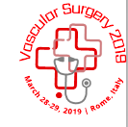
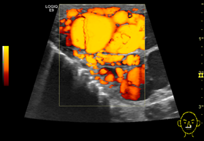
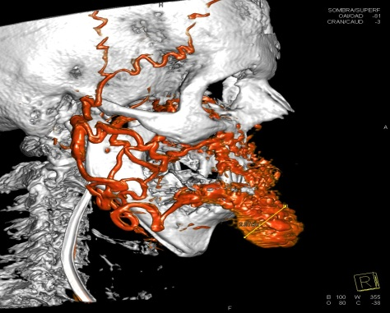
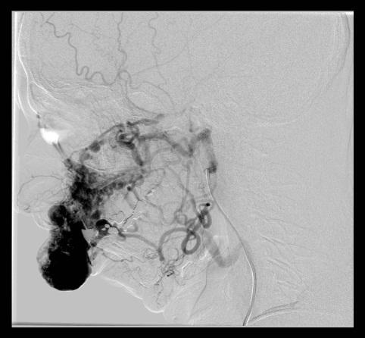
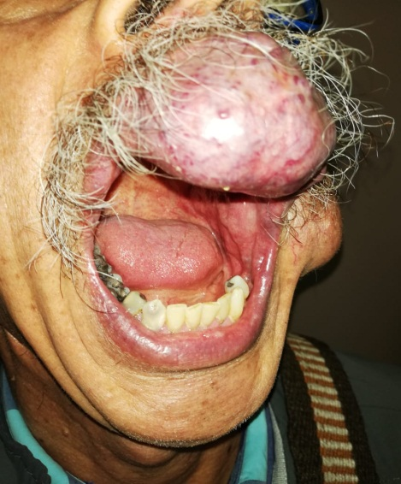
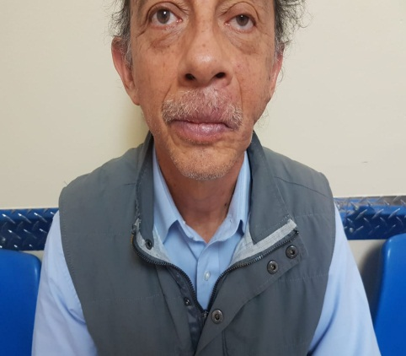

MANEJO MULTIDISIPLINARIO DE MALFORMACIÓN ARTERIOVENOSA GENIANA
Dr. Jesús García Pérez. Dra. Daniela Figueroa Oviedo
INTRODUCCION: Las malformaciones AV son de origen congénito que con el tiempo y de acuerdo a los estadios de Shobinger pueden provocar diferentes alteraciones y al no resecar el nidus estas se reactivan y producen alteraciones y ulceraciones en zonas donde se localizan, en este caso se acompaña de deformidad facial a nivel de labio superior impidiendo la deglución y la estética del paciente.
OBJETIVO: Mejorar las condiciones físicas y hemodinámicas del paciente por deformidad asociada a esta malformación.
MATERIAL Y MÉTODOS: Paciente masculino de 63 años a cargo servicio Angiologia de CMN SXXI Hospital de Especialidades. El cual presenta MAV en labio superior desde infancia, siendo tratada múltiples ocasiones con embolizaciones, radiaciones y ligadura arteria carótida externa izquierda a la exploración fisica presenta tumoración violácea en labio superior de 10X10 cm, pulsátil sin thrill.
RESULTADOS: Se realiza arteriografía observando MAV con irrigación principal de arteria facial y maxilar interna. Se realiza cateterización selectiva de la arteria maxilar se adminsitra material embolizante con mezcla de cianocralato y lipiodol 24 hrs posteriores se realiza resección abierta de dicha malformación.
CONCLUSIÓN: El manejo multidisciplinario asociado a esta patología mejora las condiciones de los pacientes con malformaciones que provocan deformidad facial. El presente caso aun persiste con pequeñas zonas arterializadas a nivel de labio que requerirán de embolización como tratamiento medico para la resolución total del caso.
Rutherford’s Vascular Surgery and Endovascular
Therapy, Washington, Estados Unidos de América. Elsevier.

